Slide 1
Дидактическая игра
«Круги Луллия» для развития детей раннего возраста

Slide 2
МАСТЕР-КЛАСС
«Круги ЛУЛЛИЯ»
Подготовила воспитатель МБДОУ д/с №11 «Росинка» г.Саяногорска
Этенко Наталья Александровна

Slide 3
В системе образования детей дошкольного возраста появились новые игры и развлечения. Дети легко осваивают информационно-коммуникативные средства, и традиционными наглядными средствами их сложно удивить. Поэтому педагог должен искать интересные детям и в тоже время несложные способы развития ребенка.
Самая близкая, увлекательная и доступная деятельность дошкольников – ИГРА. Между игрой и речью существует двусторонняя связь: с одной стороны речь ребенка развивается и активизируется в игре, с другой стороны сама игра совершенствуется под влиянием и обогащением речи.
Предлагаю вашему вниманию систему игровых заданий и упражнений, созданных на основе изобретения Р.Луллия - "Круги Луллия". Данная методика - это игры на основе кругов Луллия и разнообразных картинок. Меня очень заинтересовали круги Луллия и мне захотелось сделать их.
Это пособие прочно заняло свое место в педагогике. На сегодняшний день оно является универсальным дидактическим средством, формирующим мыслительные процессы у детей. Его можно многопланово использовать при решении разных задач развития детей.

Slide 4
Круги Луллия – одно из средств развития интеллектуально-
творческих способностей детей, предложенное авторами
ТРИЗ для использования в дошкольных учреждениях.
Методика построена на изобретении Раймонда Луллия
и получило название «Круги Луллия». В XIII веке
французский монах Раймонд Луллий создал логическую машину
в виде бумажных кругов. Оказывается, ее можно прекрасно
использовать как средство развития речи и интеллектуально-
творческих способностей детей. У детей круги Луллия – это
что то вроде компьютера, только для слов. Простота конструкции
позволяет применять ее как в саду так и дома. А эффект
огромен – познание языка и мира в их взаимосвязи.

Slide 5
Цель пособия:
создание социальной ситуации развития через использование игровой технологии круги Луллия.
Игровые упражнения с детьми по кругам этого пособия решают следующие задачи:
- создать условия для формирования познавательной деятельности.
создать условия для развития речи (обогащать активный и пассивный словарь ребенка).
создать условие для воспитания коммуникативных навыков, стремления к преодолению трудностей.

Slide 6
Круги Луллия представляют собой два подвижных круга.
Диаметр кругов может варьироваться. Вырезанные круги
разбивают на нужное количество секторов, серединка
протыкается шилом.
Круги нанизываются на стержень (например шуруп), между
кругами нанизываются небольшие прокладки, сверху крепится
стрелка по величине сектора. На сектора прикрепляются
картинки, слова или цифры, в зависимости от того, какую
задачу ставит воспитатель. Круги, разделённые на одинаковое
количество секторов должны поворачиваться в любом
направлении, создавая разнообразные комбинации.
Круги Луллия представляются детям как чудесные кольца или
загадочные круги.

Slide 7
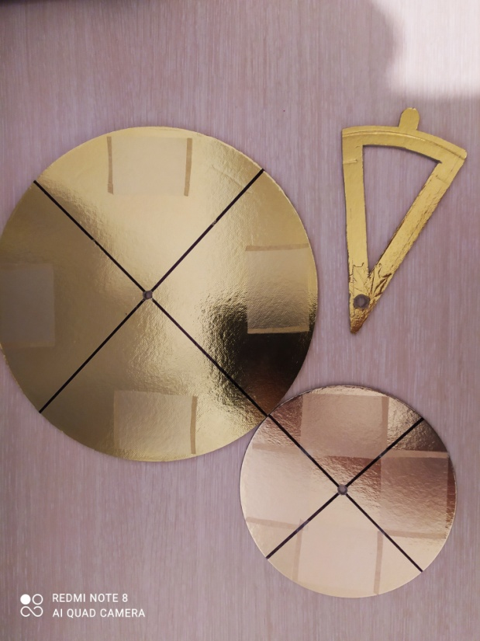
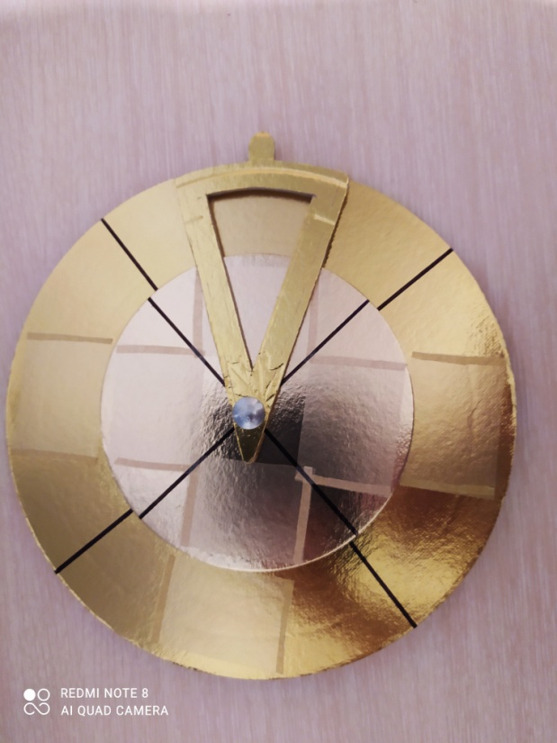
Совет:
если круги обтянуть фланелью, или приклеить
липучки, или приклеить кармашки, то можно
использовать только одно пособие, - просто менять
картинки в соответствии с заданием.

Slide 8
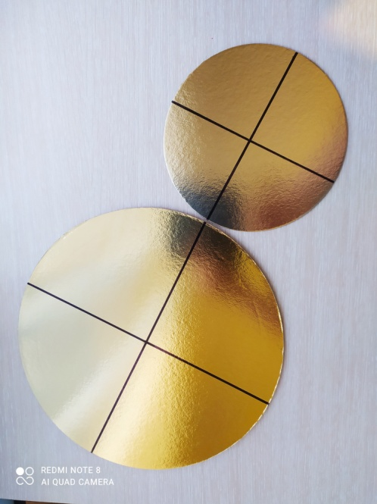
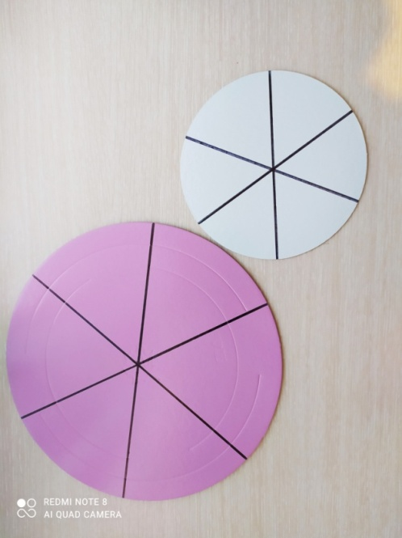
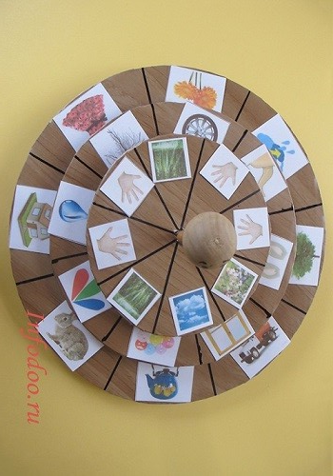
Для детей младшего возраста целесообразно
использовать два круга, разбитых на 2-4 сектора.
Для детей среднего возраста целесообразно
использовать три круга, разбитых на 4-6 сектора.
Для детей старшего возраста целесообразно
использовать три круга, разбитых на 8 секторов.

Slide 9
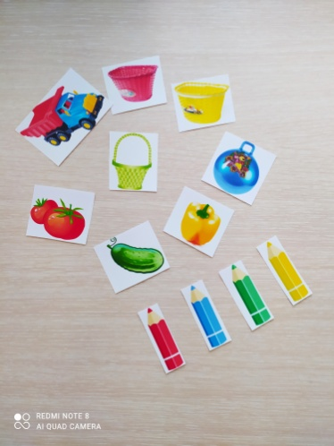
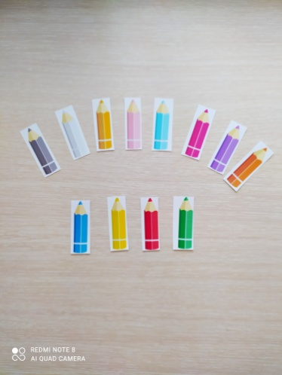
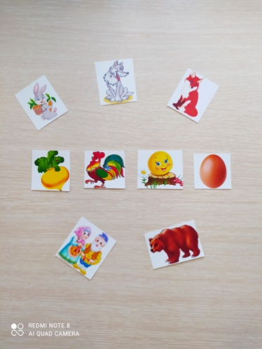
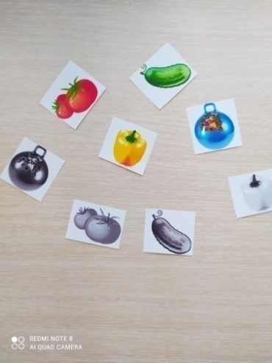
Целесообразно, чтобы у воспитателя был банк изображений к данному пособию по тематике: фрукты, овощи, игрушки, сказки, профессии, времена года, растения, животные и другие темы.

Slide 10
Воспитатель ставит детям различные задачи:
Можно определить несоответствие картинок и подобрать нужный вариант.
Можно раскручивать круги в хаотичном порядке и по любой выпавшей комбинации дети должны составить фантастический рассказ, а после разрешить возникшее противоречие.
После того, как дети всему научились, они могут
самостоятельно играть и ставить друг другу реальные и фантастические задачи.

Slide 11
Круги Луллия можно использовать:
- при организации индивидуальной работы или организуя работу с детьми в малых группах (подгруппах)
- в игровой деятельности вне занятий (НОД) в качестве игровых упражнений и заданий
в самостоятельной деятельности детей
Использовать круги Луллия можно в любых областях. Например, закреплять знания геометрических фигур (соединять предмет определённой формы с эталоном). Варианты использования этого пособия безграничны.
Нельзя не отметить и универсальность игрового материала, используя лишь несколько колец, можно получить либо разные варианты игры, либо дополнения к проводимой игре.

Slide 12
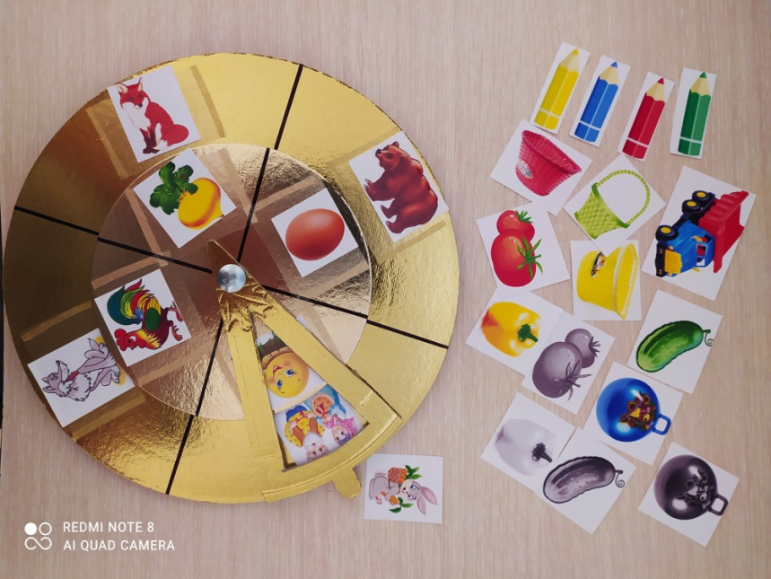
Рассмотрим как проводится игра?
Сначала воспитатель должен показать , что это такое
и рассказать.
Можно подключить фантазию и представить, что это
волшебное колесо, которое поможет детям узнать много
нового и отправиться в фантастический мир.
Показать детям то, что содержит колесо, в данном случае
картинки.

Slide 13
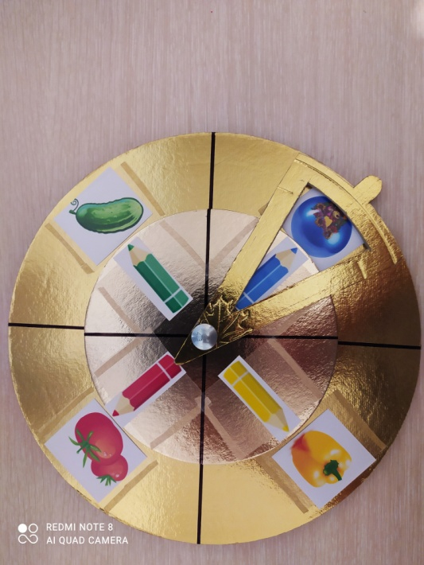
Дидактическая игра 1
«КАКИМ ЦВЕТОМ?»
Цель: создание условий для развития
умений соотносить предмет с цветом.
Детская цель: помоги овощам найти свой цвет.
В центре стрелочки должен оказаться овощ определенного
цвета.
На первом круге, самом большом, расположены предметные картинки овощей разных цветов (основные).
На втором круге, маленьком, расположены карандаши разных цветов (основных).

Slide 14
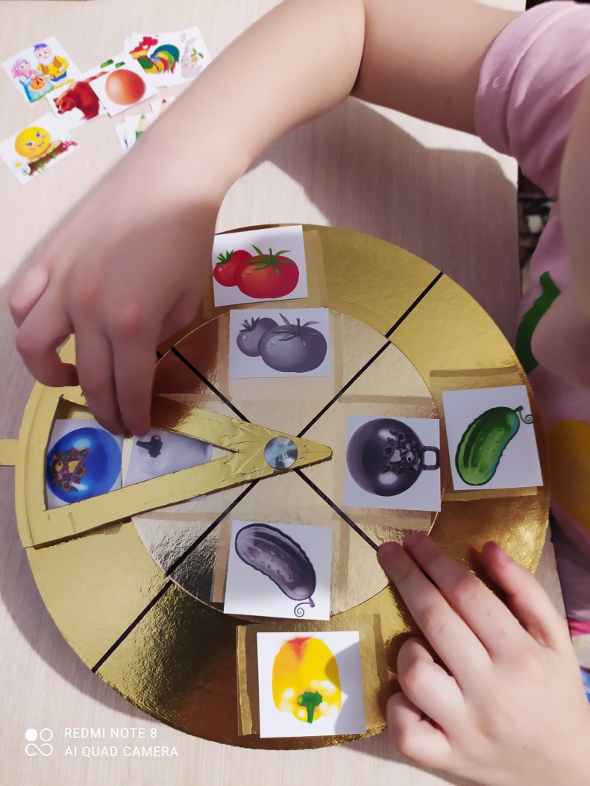
Дидактическая игра 2
«ЧЬЯ ТЕНЬ?»
Цель: создание условий для развития
умений соотносить изображения друг с другом.
Детская цель: найди такую же картинку.
В центре стрелочки должны оказаться овощ
и его тень.
На первом круге, самом большом, расположены предметные картинки овощей.
На втором круге, маленьком, расположены их тени.

Slide 15
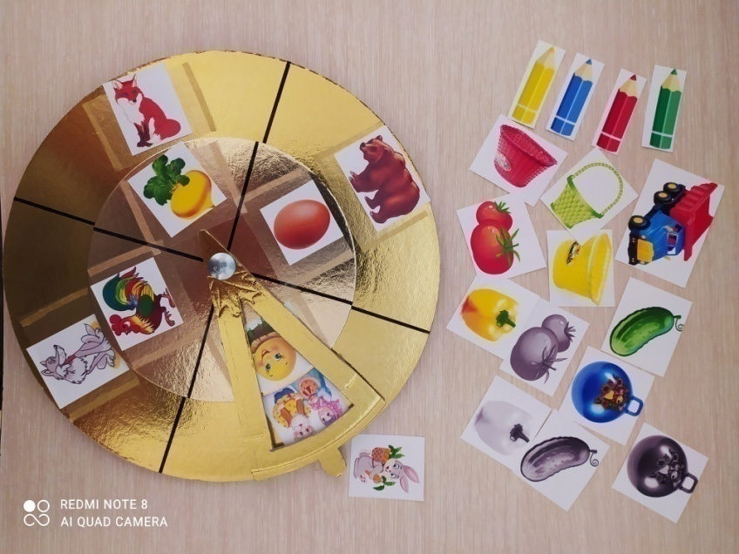
Дидактическая игра 3
«ПУТИШЕСТВИЕ ПО СКАЗКЕ»
Цель: создание условий для
развития умений связно и последовательно
излагать ход сказки.
Детская цель: помоги героям найти
свою сказку.
В центре стрелочки должен быть герой этой
сказки. Расскажи кого он встретил первым,
а кого следующим.
На первом круге, самом большом, расположены картинки героев сказки «Колобок». На втором круге, маленьком, расположены главные герои и предметы разных сказок.

Slide 16

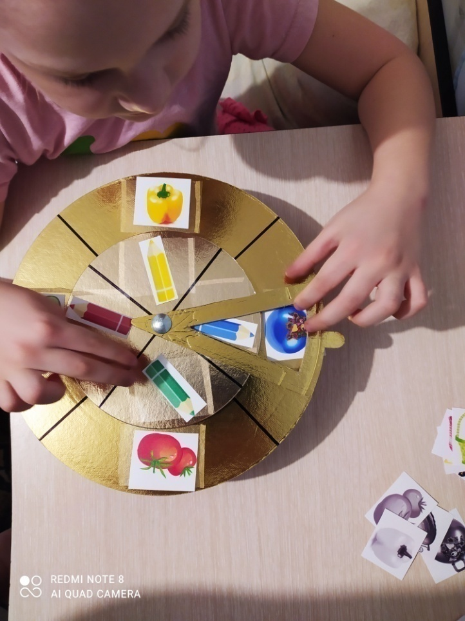
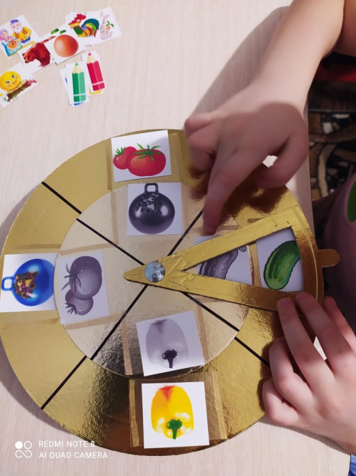
Вывод: Круги Луллия - одно из средств развития интеллектуально-творческих способностей детей, развития речи. Задачи в обучении ставятся в соответствии с содержанием образовательной деятельности на каждом возрастном этапе.

